Slide 1
Xóa các Driver cũ
Cài đặt Driver kinect mới
Cài đặt OpenNI binaries
Cài đặt OpenNI Compliant Middleware Binaries
Cài đặt OpenNI Compliant Middleware Binaries
Cập nhật file cấu hình XML

Slide 2
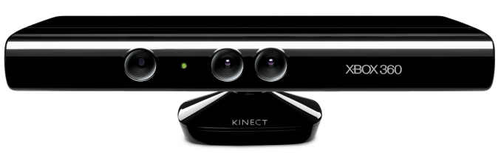

Chương trình
Wait _ Update
OpenNI
Lấy dữ liệu
Kết nối kinect
Cấu hình
Xử lý dữ liệu

Slide 3

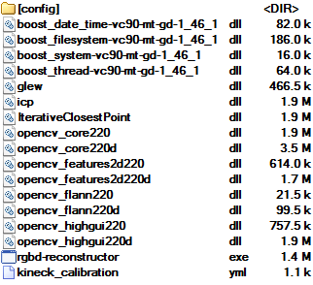

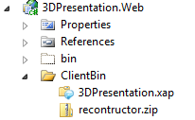

Slide 4




App Silverlight GUI
Server Data
UnZip
Files
Download Files
COM component
Shell Communication
Files andFolders Communication Interface
Files And Folders Client Side

Slide 5

Silverlight App
App C++ Console
RecontructorController
Boost::thread
Boost::filesystem
Files And Folders
Client Side

Slide 6
A
Q
B

Slide 7
z
O
Q
x
M_{x}
M_{y}
p
m_{x}
M
y
m_{y}
m
u
v
C
C
x
y

Slide 8
Image plane
Ray
Mouse Click Position
C
Camera Position

